Slide 1
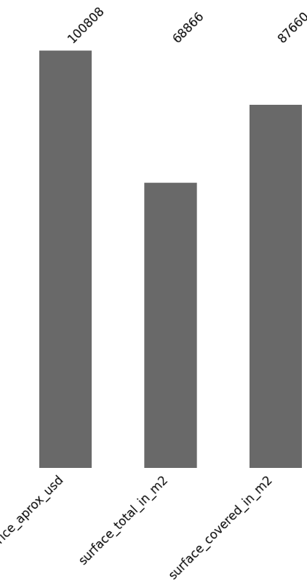
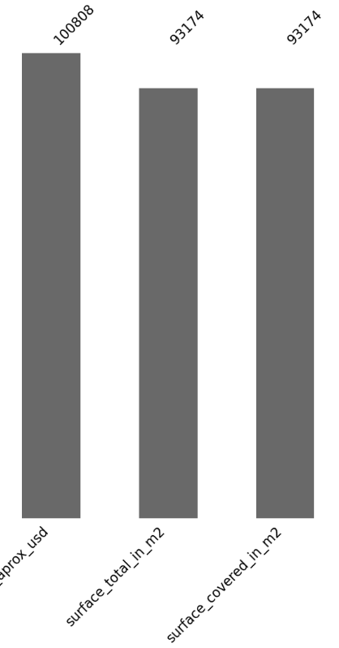
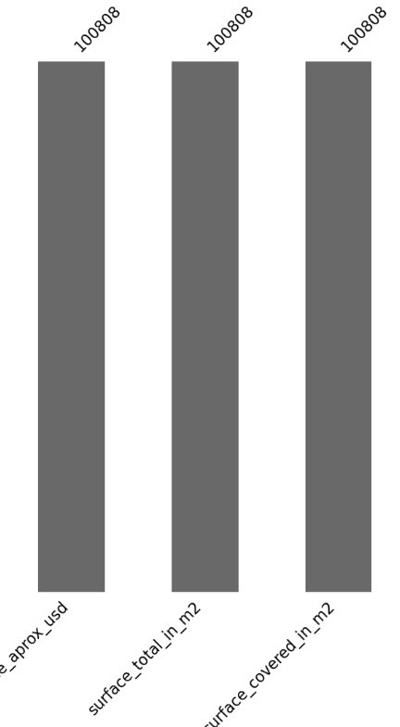
Criterios Para Completar Datos
Variable price_aprox_usd
Superficie Total / Superficie Cubierta

Slide 2
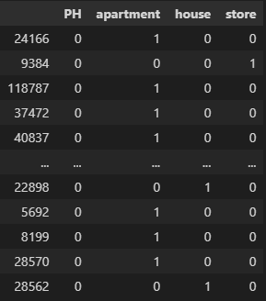
Variables Dummy
Variable property_type
['apartment', 'store', 'house', 'PH']

